Slide 1


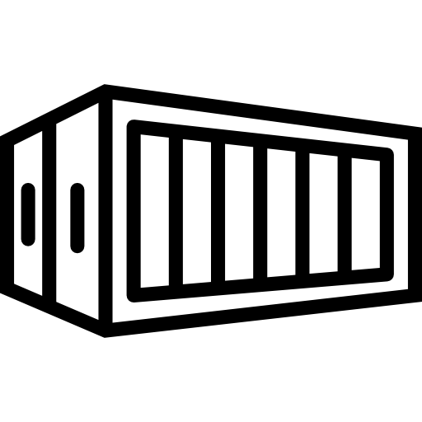
Cloud-native
Unit:
Container
(4) 12 Factor Apps und Container (Anti-)Pattern

Slide 2


Urheberrechtshinweise
Diese Folien werden zum Zwecke einer praktikablen und pragmatischen Nutzbarkeit im Rahmen der CC0 1.0 Lizenz bereitgestellt.
Sie dürfen die Inhalte also kopieren, verändern, verbreiten, mit eigenen Inhalten mixen, auch zu kommerziellen Zwecken, und ohne um weitere Erlaubnis bitten zu müssen.
Eine Nennung des Autors ist nicht erforderlich (aber natürlich gern gesehen, wenn problemlos möglich).
Diese Folien sind insb. für die Lehre an Hochschulen konzipiert und machen daher vom §51 UrhG (Zitate) Gebrauch.
Die CC0 Lizenz überträgt sich nicht auf zitierte Quellen. Hier sind bei der Nutzung natürlich die Bedingungen der entsprechenden Quellen zu beachten.
Die Quellenangaben finden sich auf den entsprechenden Folien.

Slide 3
Kapitel 8
Standardisierung von Deployment Units (Container)
8 Standardisierung von Deployment Units
8.1 Hintergrund (PaaS)
8.2 Betriebssystem-Virtualisierung
8.3 Container Runtime Environments
Kernel-Namespaces
Process Capabilities
Control Groups
Union Filesystems
High- und Low-Level Container-Laufzeitumgebungen
8.4 Bau und Bereitstellung von Container-Images
8.5 Faktoren gut betreibbarer Container
Codebase
Abhängigkeiten und Konfigurationen
Unterstützende Services und Port Binding
Build-, Release- und Run-Phase
Horizontale Skalierung über Prozesse
Umgebungen, Logs und Betrieb
8.6 Zusammenfassung

Slide 4
Inhaltsverzeichnis
Überblick über Units und Themen dieses Moduls
Unit 01
Cloud Computing
Unit 02
DevOps
Unit 03
Infrastructure as Code
Unit 10
Domain
Driven
Design
Unit 04
Standardisierte
Deployment Units
Unit 05
Container
Orchestrierung
Unit 06
FaaS
Unit 07
Microservice
Architekturen
Unit 08
Serverless
Architekturen
Unit 09
Monitorbare
Architekturen

Slide 5

Inhalte
Hintergrund
  Platform as a Service
  Das PaaS-Problem
  Das CaaS-Versprechen
Betriebssystem-Virtualisierung
  OS-Virtualisierung
  Linux-basierte Techniken zur OS-Virtualisierung
  Standardisierung von Deployment-Einheiten => Container
Laufzeitumgebungen für Container
  Container Laufzeitumgebungen und Standards
  Docker
  Image Building und Registries
Container-Pattern
  Container (Anti-)Pattern
  12-Factor Apps
Cloud-native Anwendung
Platform as a Service
Blueprints
Cluster Orchestration
Tasks
Cluster Scheduling
Ressourcen
Infrastructure as a Service
Ressourcen
Virtualisierung
Hard-ware

Slide 6
12 Faktoren
Best Practices für den Betrieb von Containern
# 1
Codebase
# 5
Build-
Release-
Run
# 4
Backing
Services
# 10
Dev/Prod
Parity
Die 12-Faktoren-Methodik ist eine Reihe von Best Practices für die Entwicklung von Cloud-nativen Anwendungen, die portabel, skalierbar, robust, einfach zu betreiben und skalierbar sind. Die Faktoren erleichtern die Bereitstellung und den Betrieb in verschiedenen Umgebungen wie Entwicklungs-,Test- und Produktivsystemen in Private oder Public Cloud-Infrastrukturen oder Container-Plattformen wie Kubernetes.
Container
Services
Operations
# 2
Depend-
encies
# 3
Conf-
iguration
# 7
Port
Binding
# 11
Logs
Repository
# 12
Admin
Processes
# 6
Processes
# 8
Concurrency
# 9
Disposibility
Prozessmodell

Slide 7
12 Faktoren
Best Practices für den Betrieb von Containern
# 1
Codebase
# 5
Build-
Release-
Run
# 4
Backing
Services
# 10
Dev/Prod
Parity
Container
Services
Operations
# 2
Depend-
encies
# 3
Conf-
iguration
# 7
Port
Binding
# 11
Logs
Repository
# 12
Admin
Processes
# 6
Processes
# 8
Concurrency
# 9
Disposibility
Prozessmodell

Slide 8
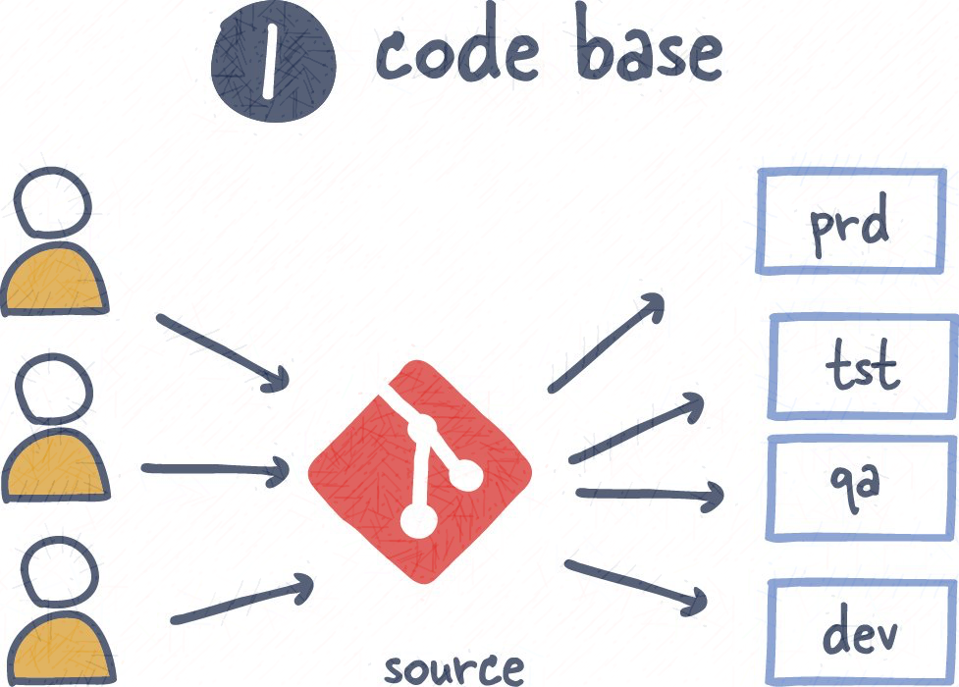
12 Faktoren Methode
I. Codebase (Baue Anwendungen aus einer einzigen Codebase)
Eine Anwendung soll aus einer einzigen Codebase aus einem Versionskontrollsystem heraus gebaut werden
Die Codebase umfasst den gesamten Code, der für die Entwicklung und Deploy der Anwendung notwendig ist:
  Frameworks
  Bibliotheken
  und weitere Abhängigkeiten (Daten, etc.)
Beispiel: Eine Node.js Anwendung wird in einem Git-Repository versioniert. Wenn Entwickler Änderungen an der Anwendung vornehmen, können alle Projektbeteiligten mit derselben Version der Anwendung arbeiten. Die Anwendung kann so jederzeit in verschiedenen Versionen deployt werden.
Bildquelle: https://architecturenotes.co/12-factor-app-revisited/

Slide 9
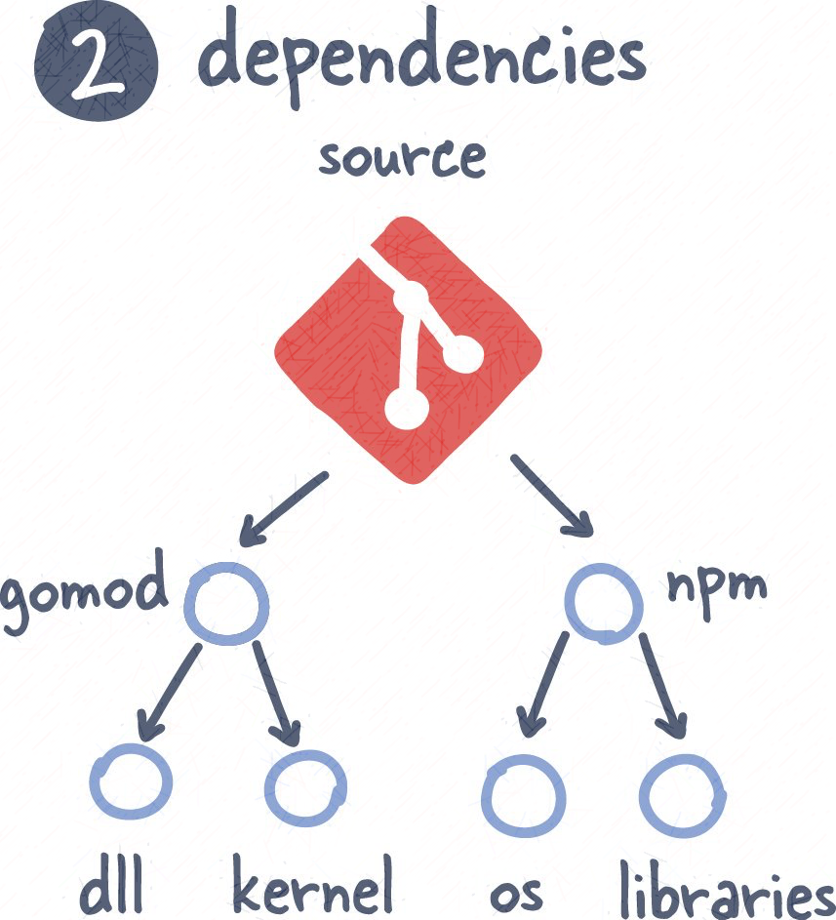
12 Faktoren Methode
II. Abhängigkeiten (Deklariere und isoliere Abhängigkeiten)
Abhängigkeiten von Bibliotheken und anderen Komponenten deklarativ mit Dependency-Management-Systemen erfassen
So wird eine einheitliche und vorhersehbare Abhängigkeitsumgebung geschaffen
Minimierung von Abhängigkeitskonflikten und Inkompatibilitäten
Zwölf-Faktor-Anwendungen verlassen sich nie auf die implizite Existenz von Systemtools, wie ImageMagick oder curl und installieren diese notfalls selber.
Beispiel: Eine Anwendung, die eine bestimmte Version einer Bibliothek benötigt, sollte diese in der Datei des Package-Management-Systems (wie bspw. pip, Gemfile, Maven) definieren, die zusammen mit dem Anwendungscode im Versionskontrollsystem gespeichert wird. Diese Datei kann dann von der Build-Pipeline der Anwendung genutzt werden, um sicherzustellen, dass immer die richtigen Abhängigkeiten in der Anwendungs- oder Testumgebung installiert werden.
Bildquelle: https://architecturenotes.co/12-factor-app-revisited/

Slide 10
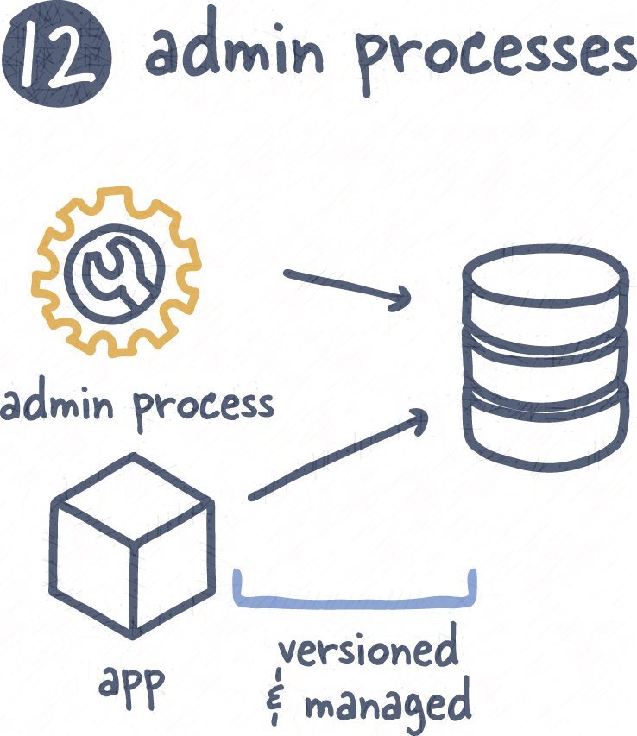
12 Faktoren Methode
XII. Admin Prozesse (Vergesse nicht deinen Admin-Code)
Alles, was den Zustand einer Anwendung ändert, sollte wie die Anwendung selbst behandelt und in die Codebase eingecheckt werden, z.B.:
  Skripte zur Durchführung von Datenbankmigrationen oder um die Funktionstüchtigkeit der Anwendung zu überprüfen (mittels REPL-Shells)
  Ausführen einmaliger Skripte (fix_bad_records.php)
  usw.
Auch Admin-Code muss in der identischen Umgebung wie die regulären Prozesse der Anwendung ausgeführt werden
Bildquelle: https://architecturenotes.co/12-factor-app-revisited/x

Slide 11
12 Faktoren
Best Practices für den Betrieb von Containern
# 1
Codebase
# 5
Build-
Release-
Run
# 4
Backing
Services
# 10
Dev/Prod
Parity
Container
Services
Operations
# 2
Depend-
encies
# 3
Conf-
iguration
# 7
Port
Binding
# 11
Logs
Repository
# 12
Admin
Processes
# 6
Processes
# 8
Concurrency
# 9
Disposibility
Prozessmodell

Slide 12
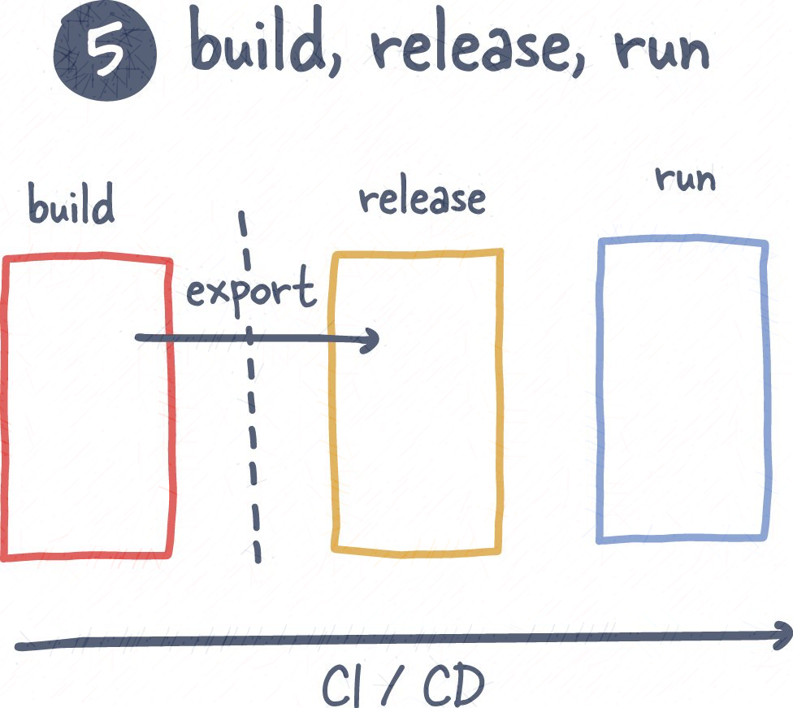
12 Faktoren Methode
V. Unterscheide Build, Release und Run Phasen
Klare Trennung zwischen den Phasen einer Anwendung:
  Bauen (Build),
  dem Veröffentlichen (Release) und
  dem Betreiben bzw. Ausführen (Run)
Jede Phase hat eindeutige Aufgaben und Verantwortlichkeiten
Container entsprechen diesem Workflow
So wird die Verwendbarkeit von Versionen in unterschiedlichen Umgebungen gewährleistet
Beispiel: Ein Container basierend auf dem Python-Framework "FastAPI".
In der Build-Phase wird zunächst das grundlegende Container-Image erstellt, inkl. aller Abhängigkeiten. Das kann z.B. mithilfe eines Dockerfiles geschehen.
In der Release-Phase wird das erstellte Image in einer Container-Registry bereitgestellt (gepushed). Z. B. in Docker Hub oder Amazon ECR
In der Run-Phase kann dann das vorher veröffentlichte Image von Systemen wie Kubernetes ausgeführt werden
Bildquelle: https://architecturenotes.co/12-factor-app-revisited/

Slide 13
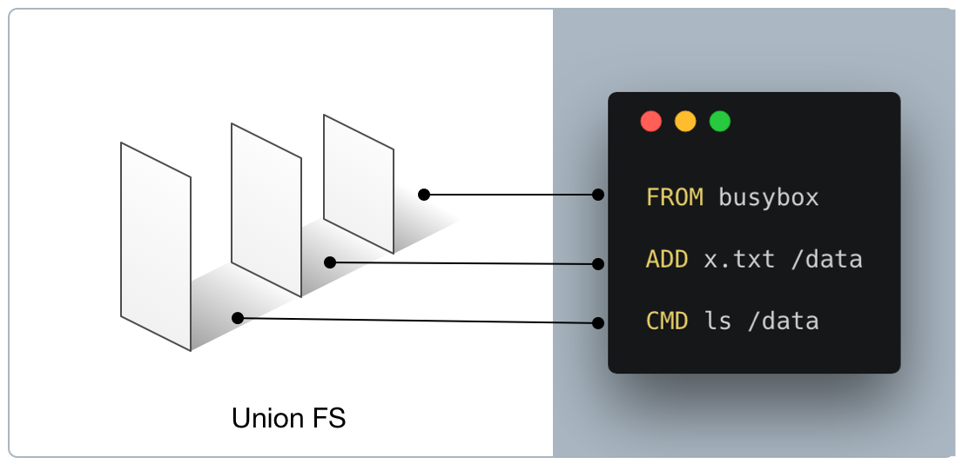
Docker (ANTI-)Patterns
Achtung: (Fast) jede Zeile im Dockerfile erzeugt einen neuen Image Layer

Slide 14

Docker Pattern
Image-Shrinking
Kleine Images:
z.B. Alpine, BusyBox, Scratch
stabil
FROM debian:jessie
ENV NGINX_VERSION 1.12.2-1~jessie
RUN apt-get update && \
apt-get install -y ca-certificates && \
nginx=${NGINX_VERSION} && \
rm -rf /var/lib/apt/lists/*
RUN ln -sf /dev/stderr /var/log/nginx/error.log
EXPOSE 80 443
CMD ["nginx", "-g", "daemon off;"]
Diese Abfolge ermöglicht
Images, die gut cachebar
sind.
1. Abhängigkeiten
2. Applikation
3. Konfiguration
4. Schnittstelle
Häufige Änderungen nur an den Stellen die kleinen Beitrag zur Imagegröße haben.
groß
Base-Image
Layer 1
Layer 2
Layer 3
Layer 4
klein
Layer 5
volatil
RUN-Chaining:
RUN apk add --update wget git && \
rm -rf /var/cache/apk/*
Platzschonende Installation von Paketen
RUN apt-get update && \
apt-get install -y --no-install-recommends apache2 wget && \
apt-get clean && \
rm -rf /var/lib/apt/lists/*
Quelle: QAware GmbH https://github.com/qaware/cloudcomputing

Slide 15
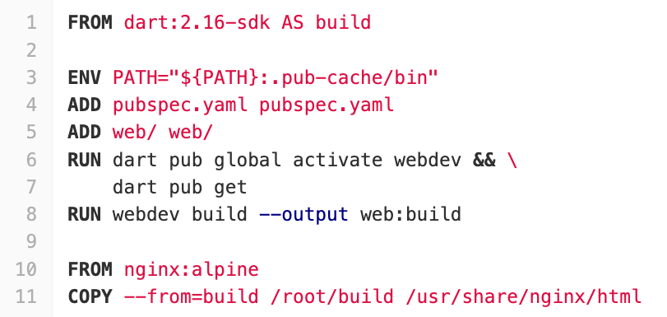

DOCKER Pattern
In einem Dockerfile kann man mehrere Images definieren, die sequentiell nacheinander gebaut werden.
Dies nennt man Multi-Stage Builds.
Multi-Stage Builds
Name der Stage
Multi-Stage Builds können genutzt, um
in Pipelines das weiterreichen von Artefakten zwischen Jobs zu vermeiden/ minimieren.
Definition eines
ersten Container
Images
Definition eines
zweiten Container
Images, dass
Dateien aus dem
ersten Image
kopiert.
Kopieren von Dateien aus
einer vorherigen Stage

Slide 16
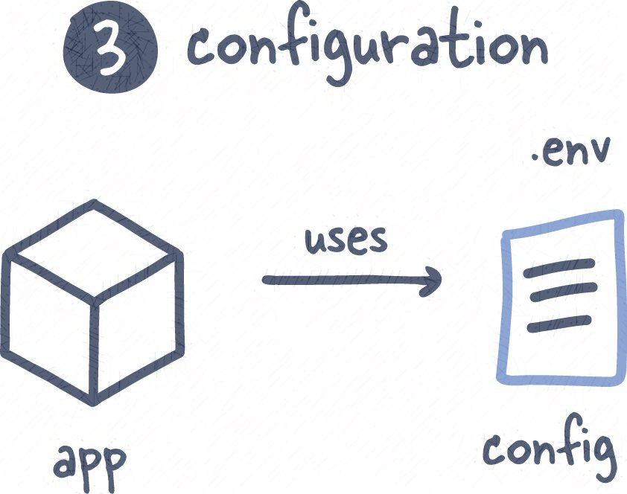
12 Faktoren Methode
III. Konfiguration (Konfiguriere Anwendungen mit Umgebungsvariablen)
Konfigurationsdaten der Anwendung sollten aus Umgebungsvariablen (env oder env vars) bezogen werden
Ermöglicht eine bessere Portabilität und Skalierbarkeit
Konfigurationsänderungen können so leicht durchgeführt werden, ohne dass der Code der Anwendung selbst geändert werden muss (z.B. Parsing von Konfigdateien, etc.)
Beispiel: In Kubernetes kann man hierzu ConfigMaps oder Secrets (für geheime Zugangsdaten, Schlüssel, etc.) verwenden. Eine ConfigMap ist ein Objekt in Kubernetes, das Konfigurationsdaten in Form von Schlüssel-Wert-Paaren speichert. Diese Konfigurationsdaten können von Containern in Pods über Umgebungsvariablen oder als Dateien in Containern verwendet werden. Auf diese Weise können Konfigurationsdateien in Container eingeblendet werden, ohne dass Änderungen an den Containern selbst erforderlich sind.
Bildquelle: https://architecturenotes.co/12-factor-app-revisited/

Slide 17
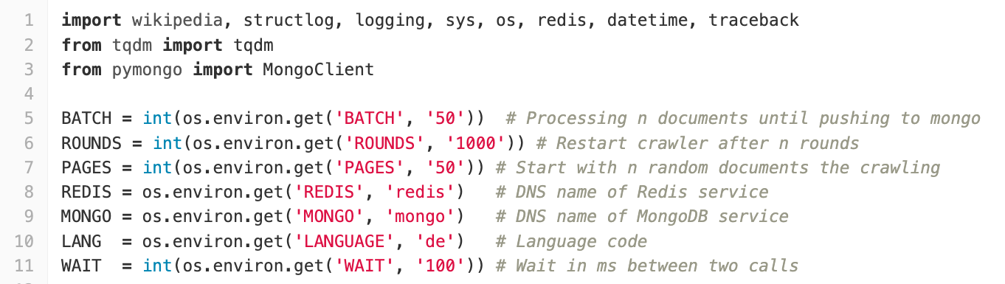

12 Faktoren Methode
III. Konfiguration
Definieren von Umgebungsvariablen in einem Dockerfile
Auslesen von Umgebungs-variablen in einem Prozess (hier Python)

Slide 18
12 Faktoren
Best Practices für den Betrieb von Containern
# 1
Codebase
# 5
Build-
Release-
Run
# 4
Backing
Services
# 10
Dev/Prod
Parity
Container
Services
Operations
# 2
Depend-
encies
# 3
Conf-
iguration
# 7
Port
Binding
# 11
Logs
Repository
# 12
Admin
Processes
# 6
Processes
# 8
Concurrency
# 9
Disposibility
Prozessmodell

Slide 19
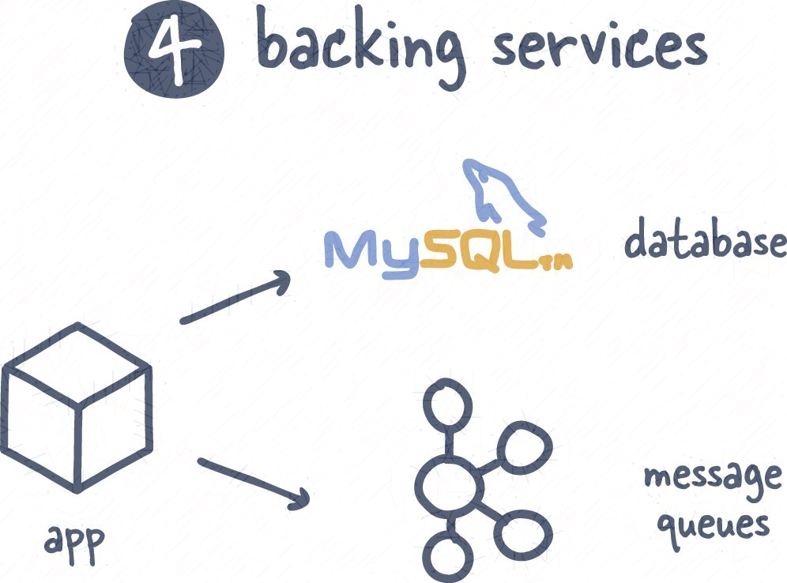
12 Faktoren Methode
IV. Unterstützende Dienste (Behandle Services als angehängte Ressourcen)
Die Verbindung zu Diensten (Backing Services), auf die die Anwendung angewiesen ist, sollte über Umgebungsvariablen definiert werden
Zugangsdaten (wie z.B. Datenbank-Zugangsdaten) sollten nicht direkt im Code der Anwendung oder im Container codiert sein
Sondern über Umgebungsvariablen von bereitgestellt werden
Vereinfacht die Konfiguration der Anwendung für verschiedene Umgebungen, wie z.B. Entwicklung, Test oder Produktion
Beispiel: In Kubernetes können mittels einer Secret Ressource die geheimen Zugangsdaten für Datenbank-Verbindung definiert werden. In der Deployment-Beschreibung für die Anwendung könnten diese Zugangsdaten dann in Umgebungsvariablen definiert und an den Container innerhalb des Pods übergeben werden. So würde die Anwendung die Zugangsdaten zwar verwenden können, ohne dass diese direkt im Code enthalten oder im Container in einer Konfigdatei codiert sind.
Bildquelle: https://architecturenotes.co/12-factor-app-revisited/

Slide 20
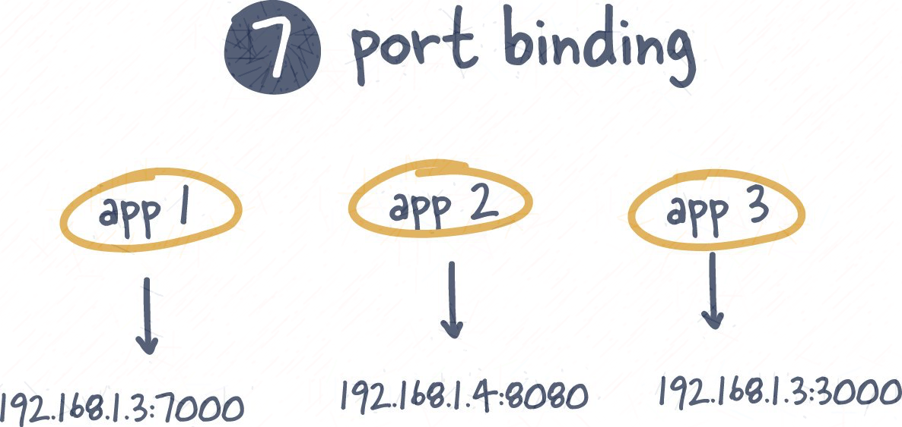

12 Faktoren Methode
VII. Bindung an Ports (Exportiere Services über Ports)
Eine Anwendung sollte ihre Dienste über einen eindeutigen Port exportieren
Die Anwendung ist dabei nicht auf die Ausführungsumgebung eines Webservers (Apache o. ähnl.) angewiesen, um einen webbasierten Dienst zu erstellen
Die Webanwendung exportiert HTTP als Dienst, indem sie sich selber an einen Port bindet und die an diesem Port eingehenden Anfragen bearbeitet
Hinweise:
Durch Port Binding kann eine App ein unterstützender Dienst (siehe Faktor IV) für eine andere App werden, indem die URL der unterstützenden App der konsumierenden App als Resource-Handle zur Verfügung gestellt wird.
Beispiel: Eine API-Anwendung stellt ihren Service mittels einer REST-Schnittstelle bereit (z.B. mittels des Python Frameworks FastAPI), die auf einem Port lauscht, um die Dienste nach außen hin zugänglich zu machen. Ein möglicher Port wäre bspw. der Port 8080.
Bildquelle: https://architecturenotes.co/12-factor-app-revisited/

Slide 21
12 Faktoren
Best Practices für den Betrieb von Containern
# 1
Codebase
# 5
Build-
Release-
Run
# 4
Backing
Services
# 10
Dev/Prod
Parity
Container
Services
Operations
# 2
Depend-
encies
# 3
Conf-
iguration
# 7
Port
Binding
# 11
Logs
Repository
# 12
Admin
Processes
# 6
Processes
# 8
Concurrency
# 9
Disposibility
Prozessmodell

Slide 22
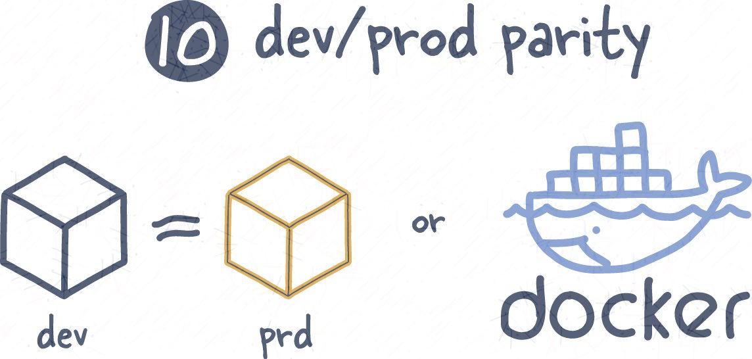
12 Faktoren Methode
X. Dev-Prod-Vergleichbarkeit (Unterscheide nicht zwischen Dev- und Produktionsumgebungen)
Entwicklungs- und Produktionsumgebungen einer Anwendung sollten so ähnlich wie möglich sein
Verhindert unvorhergesehene Probleme im Produktionsprozess
Merke:
Die Zwölf-Faktor-Entwicklung widersteht dem Drang, verschiedene unterstützende Lösungen in Entwicklung und Produktion zu verwenden.
Beispiel: Die Verwendung von Docker-Containern zur Bereitstellung von Anwendungen entspricht diesem Prinzip. Wenn Entwickler eine Anwendung in einem Docker-Container erstellen, können diese Container einfach in die Produktionsumgebung übertragen werden, da die Laufzeitumgebung inkl. Abhängigkeiten identisch ist.
Bildquelle: https://architecturenotes.co/12-factor-app-revisited/

Slide 23
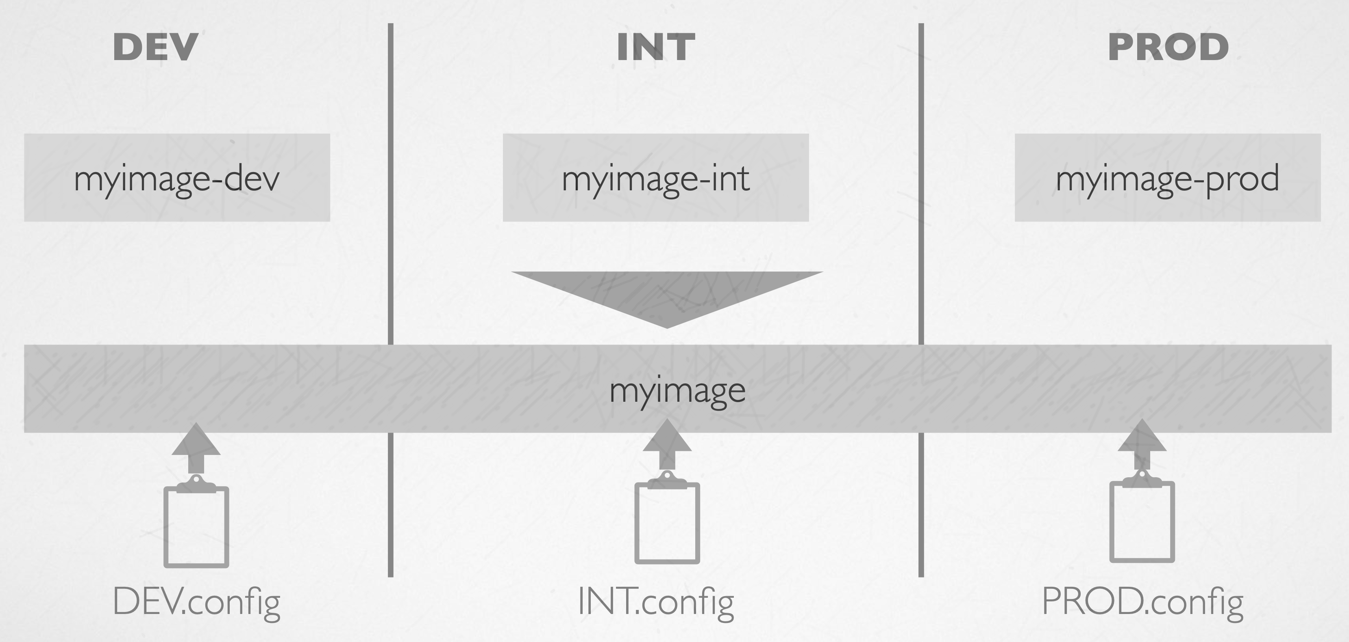
DOCKER ANTI-Pattern
Image Metamorphosis
So nicht!
Image wandelt sich von Umgebung zu Umgebung.
Besser so:
Ein Image für unterschiedliche Umgebungen mit der jeweiligen Umgebung angepassten Konfigurationen.
Quelle: QAware GmbH
https://github.com/qaware/cloudcomputing

Slide 24
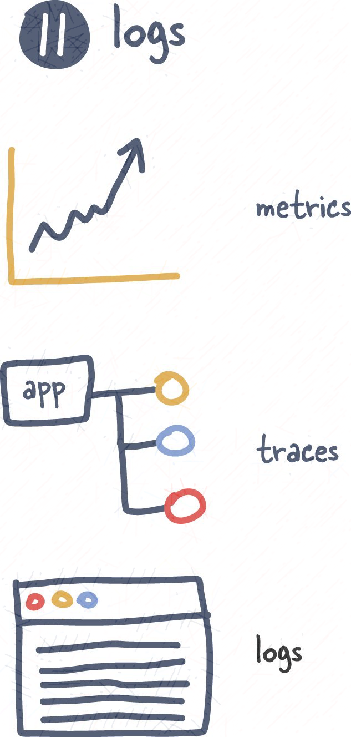
12 Faktoren Methode
XI. Logs (Verstehe Logs als Ereignisströme)
Ereignisse und Logmeldungen von Anwendungen sollten als strukturierte Ereignisströme behandelt werden.
Anwendung sollten Logs in einem standardisierten, maschinenlesbaren Format ausgeben (JSON, XML, o. ähnl.) und hierzu ihre Logs einfach auf stdout schreiben (nicht in Log-Dateien)
In Staging- oder Produktionsumgebungen können diese Datenströme der einzelnen Prozesse von der Ausführungsumgebung erfasst, zusammengeführt und zur Anzeige und langfristigen Archivierung an ein oder mehrere Endziele weitergeleitet werden
Merke:
Logs werden in Server-basierten Umgebungen üblicherweise in eine Datei auf der Platte geschrieben (eine Logdatei) - das ist aber nur ein Ausgabeformat und man ist nicht daran gebunden.
12-Faktor-Apps schreiben den Stream von Ereignissen ungepuffert auf stdout damit Logs einer Logkonsolidierung möglichst unkompliziert unterworfen werden können.
Beispiel: In Kubernetes gibt es bspw. FileBeat, welches alle Log-Dateien aller Pods erfasst, mit Metadaten der Kubernetes-Umgebung anreichert und an eine zentrale Datenbank (ElasticSearch) zu Observability-Zwecken weiterleitet. Dies funktioniert besonders dann sehr gut, wenn Anwendungen wirklich nur auf diese triviale Art loggen.
Bildquelle: https://architecturenotes.co/12-factor-app-revisited/

Slide 25
12 Faktoren Methode
XI. Logs
print(“Ich bin ein Log-Entry in Python“)
Merke:
Komplizierter muss es nicht unbedingt sein.
Sehr einfaches Logging (log to stdout), kein Einsatz spezifischer Logging-Libraries (reicht schon aus, um Logs konsolidieren zu können)
import json
print(json.dumps({
“event“: “Log-Entry“,
“message“: “Ich bin ein Log-Entry“,
“language“: “Python“
}))
Sehr einfaches strukturiertes Logging (log JSON to stdout), ebenfalls ohne Einsatz spezifischer Logging-Libraries (reicht schon aus, um Logs konsolidieren und zielgerichteter auswerten zu können in einer Log-Konsolidierung)

Slide 26
12 Faktoren
Best Practices für den Betrieb von Containern
# 1
Codebase
# 5
Build-
Release-
Run
# 4
Backing
Services
# 10
Dev/Prod
Parity
Container
Services
Operations
# 2
Depend-
encies
# 3
Conf-
iguration
# 7
Port
Binding
# 11
Logs
Repository
# 12
Admin
Processes
# 6
Processes
# 8
Concurrency
# 9
Disposibility
Prozessmodell

Slide 27
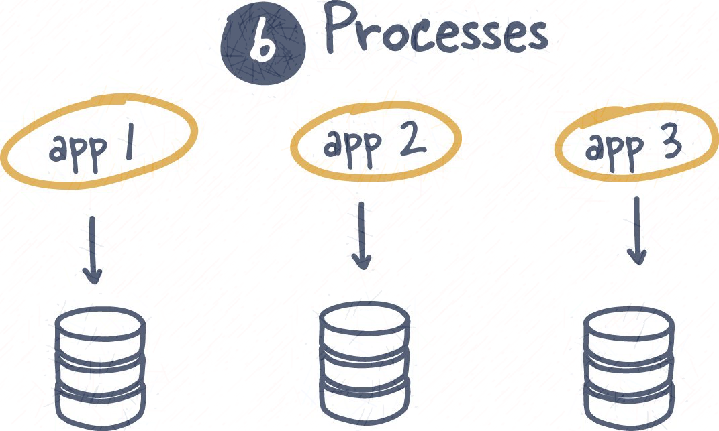
12 Faktoren Methode
VI. Prozesse (Konzipiere Anwendungsprozesse stateless)
Anwendungsprozesse sind stateless (zustandslos) auszuführen
Sie dürfen keine Daten in der lokalen Umgebung speichern
Anwendungsprozesse haben keine lokal gespeicherten Informationen über den aktuellen Zustand
Alle erforderlichen Informationen über einen zentralen Dienst wie eine Datenbank abrufen
Durch Kopien des Anwendungsprozesses, kann so horizontal skaliert werden, um Lastspitzen zu bewältigen
Merke:
12 Factor Apps werden für horizontale Skalierbarkeit entworfen.
Beispiel: Eine Webanwendung, die Inhalte veröffentlichen und anzeigen kann. Die Anwendung speichert alle Daten in einer Datenbank, die jeder Anwendungsprozess abrufen und manipulieren kann. Die Anwendungsprozesse haben keinen eigenen Zustand und die Skalierung erfolgt horizontal, indem Kopien des Anwendungsprozesses erstellt werden, die auf dieselbe Datenbank zugreifen. Dadurch können verschiedene Instanzen des Anwendungsprozesses problemlos zusammenarbeiten, da diese sich über die gemeinsame Datenbank abstimmen können.
Bildquelle: https://architecturenotes.co/12-factor-app-revisited/

Slide 28
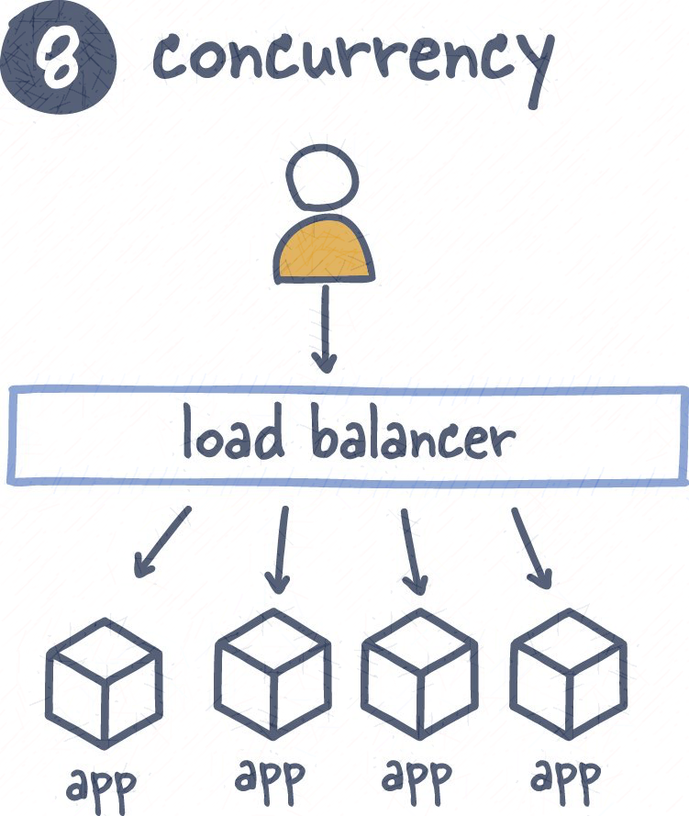
12 Faktoren Methode
VIII. Nebenläufigkeit (Skaliere durch zusätzliche Prozessinstanzen)
Eine Anwendung sollte horizontal und nicht vertikal skaliert werden
Bei steigenden Lasten sollten zusätzliche Prozesse gestartet werden, um die Verarbeitung über mehrere Instanzen zu verteilen
Hierdurch wird auch die Verfügbarkeit der Applikation erhöht, da ein Ausfall einer Prozessinstanz nicht das Gesamtsystem lahmlegt
Beispiel: Ein Beispiel ist der Horizontal Pod Autoscaler (HPA) von Kubernetes. Ein HPA ist ein Kubernetes-Betriebsmittel, das Pod-Deployments automatisch in Bezug auf CPU-Auslastung oder andere Metriken skalieren kann. Ein HPA skaliert horizontal, indem er bei steigenden Lasten einfach weitere Pods hinzufügt, statt die Ressourcen pro Pod zu erhöhen und bei fallenden Lasten, Pods einfach ausschaltet.
Bildquelle: https://architecturenotes.co/12-factor-app-revisited/

Slide 29
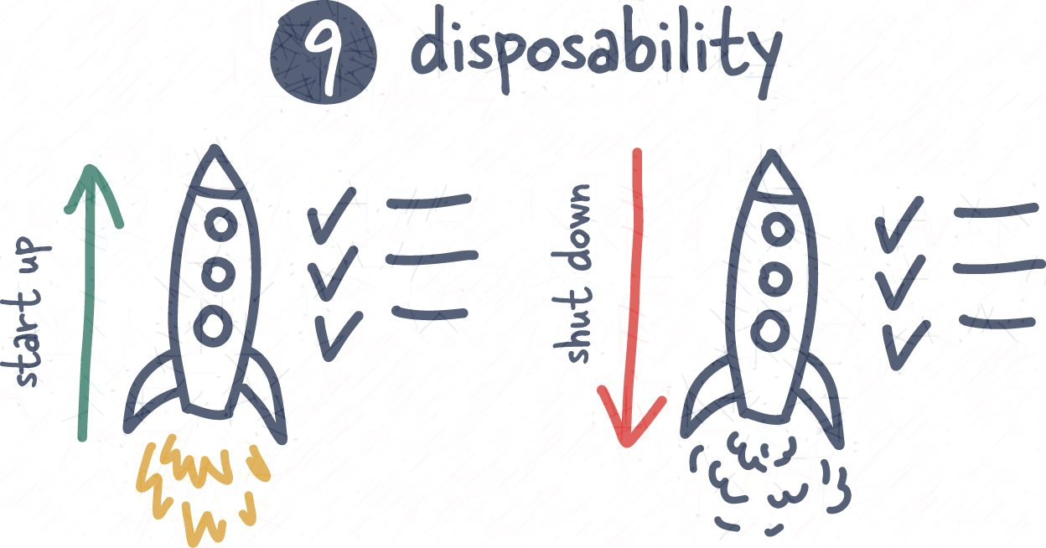
12 Faktoren Methode
IX. Disposibility (Achte auf schnell startende/stoppende Prozesse)
Anwendungsprozesse sollten schnell start- und stoppbar sein (nicht Minuten dafür benötigen)
Jeder Prozess sollte in einer isolierten Umgebung ausgeführt werden
Dies ermöglicht es, die Anwendung schnell und robust zu skalieren, indem einfach weitere Instanzen der Anwendung gestartet werden, um den Traffic zu bewältigen
Hinweise:
Schnelle Starts und problemlose Stopps optimieren die Robustheit.
Dieser Faktor erleichtert schnelles elastisches Skalieren, schnelles Deployment von Code oder Konfigurations-änderungen und macht Produktionsdeployments robuster.
MERKE:
Anything fails all the time!
Beispiel: Ein Beispiel ist das "Rolling Update" in Kubernetes. Wenn eine neue Version einer Anwendung bereitgestellt werden soll, startet Kubernetes allmählich neue Instanzen und stoppt die alten Instanzen nach und nach, um sicherzustellen, dass der Service für die Benutzer stets verfügbar bleibt. Diese Methode ermöglicht eine schnelle Aktualisierung der Anwendung ohne merkliche Ausfälle für die Benutzer, funktioniert aber nur, wenn die Prozesse auch schnell gestartet und gestoppt werden können (und nicht Minuten dafür benötigen).
Bildquelle: https://architecturenotes.co/12-factor-app-revisited/

Slide 30
12 Faktoren
Best Practices für den Betrieb von Containern
# 1
Codebase
# 5
Build-
Release-
Run
# 4
Backing
Services
# 10
Dev/Prod
Parity
Die 12-Faktoren-Methodik ist eine Reihe von Best Practices für die Entwicklung von Cloud-nativen Anwendungen, die portabel, skalierbar, robust, einfach zu betreiben und skalierbar sind. Die Faktoren erleichtern die Bereitstellung und den Betrieb in verschiedenen Umgebungen wie Entwicklungs-,Test- und Produktivsystemen in Private oder Public Cloud-Infrastrukturen oder Container-Plattformen wie Kubernetes.
Container
Services
Operations
# 2
Depend-
encies
# 3
Conf-
iguration
# 7
Port
Binding
# 11
Logs
Repository
# 12
Admin
Processes
# 6
Processes
# 8
Concurrency
# 9
Disposibility
Prozessmodell

Slide 31
AUSBLICK
Überblick über Units und Themen dieses Moduls
Unit 01
Cloud Computing
Unit 02
DevOps
Unit 03
Infrastructure as Code
Unit 10
Domain
Driven
Design
Unit 04
Standardisierte
Deployment Units
Unit 05
Container
Orchestrierung
Unit 06
FaaS
Unit 07
Microservice
Architekturen
Unit 08
Serverless
Architekturen
Unit 09
Monitorbare
Architekturen

Slide 32





Kontakt
Disclaimer
Nane Kratzke
+49 451 300-5549
nane.kratzke@th-luebeck.de
kratzke.mylab.th-luebeck.de

